Slide 1


Slide 2
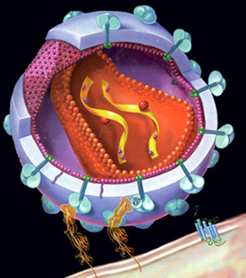
اصول و رویکردهای تشخیصی HIV
دکتر کتایون طایری
متخصص بیماری های عفونی، فلوشیپ مراقبت و درمان HIV/AIDS

Slide 3
رویکردهای موجود برای انجام آزمایش در مراکز بهداشتی و درمانی
رویکرد درخواست مُراجع Client initiated testing and counseling (CITC)
رویکرد پیشنهاد درمانگر ( PITC ) Provider-initiated testing and counseling

Slide 4
پنج شرط اصلی مشاوره
Consent = رضایت آگاهانه: آزمایش باید به شکل کاملا آگاهانه و با رضایت فرد انجام شود.
Counselling= مشاوره: دسترسی به خدمات مشاوره فراهم باشد
Confidentiality= حفظ محرمانگی و رازداری: کلیه اطلاعات باید کاملا محرمانه باقی مانده و اصل راز داری به شکل کامل رعایت شود
Correct test results =تست معتبر و صحیح: از تست های آزمایشگاهی معتبر و تایید شده استفاده شود
Connection=امکان بر قراری ارتباط با سطوح ارائه دهنده خدمات مراقبت و درمان: امکان بر قراری ارتباط با مراکز درمان و مراقبت تخصصی وجود داشته باشد

Slide 5
برای درک و تفسیر بهتر از آزمایشهای HIV ، شناخت سیر تغییرات آنتی‌ژن آنتی‌بادی و نیز تغییرات سطح سرمی اسید نوکلئیک ضروری است

Slide 7
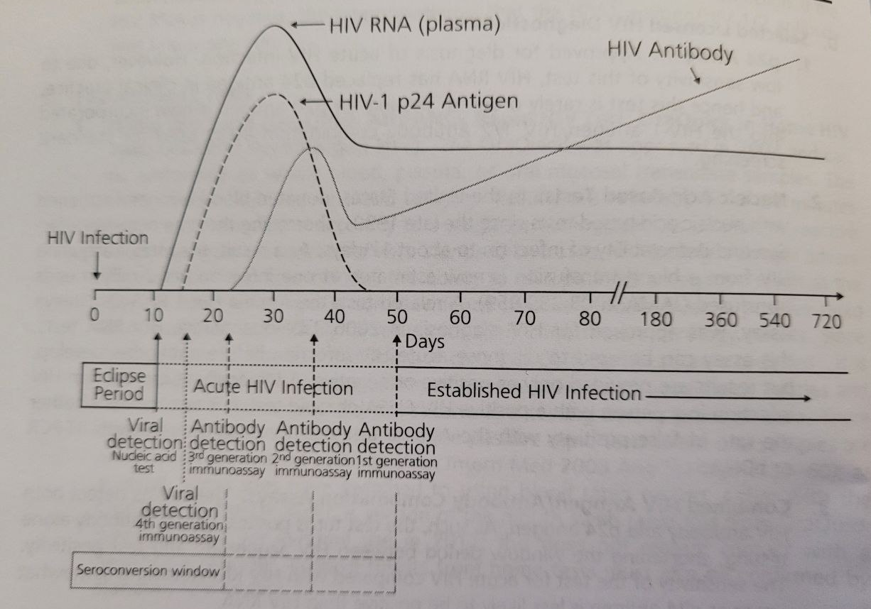

Slide 8
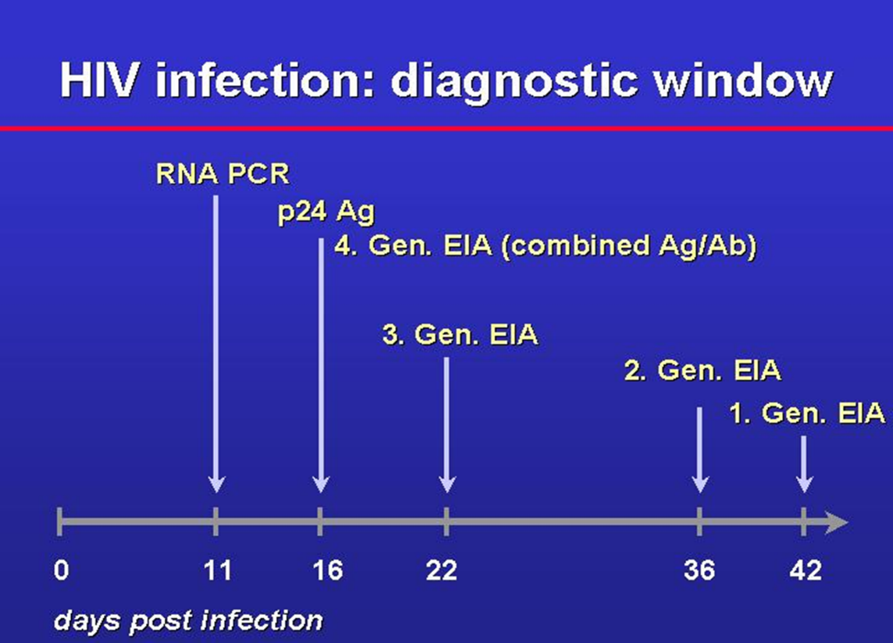
زمان مثبت شدن آزمون های تست HIV بر اساس تعداد روزهای گذشته از تماس

Slide 9
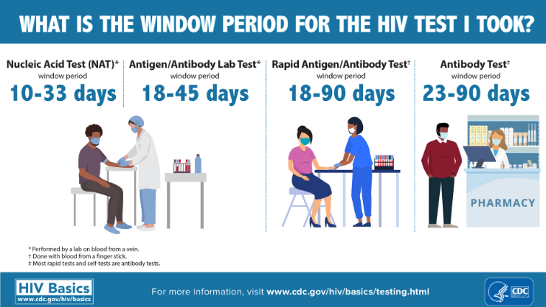

Slide 10
AIDSinfo 2023
Patients presenting to care during the earliest days following HIV infection may have yet to develop a positive p24 Ag response, which typically occurs with viral load levels of >20,000 to 30,000 copies/mL.
In clinical settings with a high probability of infection, quantitative or qualitative HIV RNA testing should be considered even if the HIV Ag/Ab test result is negative. HIV infection should be confirmed by repeat quantitative HIV RNA testing or subsequent testing to document HIV antibody seroconversion. People receiving antiretroviral therapy (ART) during acute or very early HIV infection may demonstrate weaker reactivity to screening antibody assays or incomplete HIV antibody evolution; may remain non-reactive to confirmatory antibody assays; and in the setting of sustained virologic suppression, may have complete or partial seroreversion.

Slide 11
In rare cases, however, it also may represent a false-positive result. The previously proposed threshold of <3,000 copies/mL is based on historical data, which used laboratory methods that are now considered obsolete.
Improvements in plasma viral load methodology suggest that any positive result on a quantitative plasma HIV RNA test in the setting of a negative or indeterminate antibody test result may be consistent with acute HIV infection.
Some health care facilities may still be using HIV testing algorithms that test only for anti-HIV antibodies. In such settings, when acute HIV infection is suspected in a patient with a negative or indeterminate HIV antibody test result, a quantitative or qualitative HIV RNA test should be performed.

Slide 12
انواع آزمايش‌هاي تشخيصي HIV
آزمون الايزا:
براساس سنجش آنتي­باديHIV بوده 99% تا 100% حساسيت دارد.
ميزان اختصاصي بودن اين روش (با چند بار آزمايش) تقريباً 99% است.
کیت های نسل سوم توانایی واکنش به IgM را دارند. در کیتهای نسل چهارم با اضافه کردن توان واکنش به آنتی‌ژن P24 , دوره پنجره کوتاه تر شده است.

Slide 13
انواع آزمايش‌هاي تشخيصي HIV
آزمایش‌‌های تشخیص سریع:
این آزمایش‌ها نیز بر پایه پاسخ ایمنی طراحی شده‌اند. با این وجود اختصاصیت کافی را ندارند و مانند الیزا لازم است با آزمایش‌‌های اختصاصی‌تر مورد تائید قرار گیرند.
کیت های تشخیص سریع موجود در کشور عمدتا از نسل سوم بوده و دوران پنجره آنها مشابه الیزا نسل سوم خواهد بود.
آزمون Western blot:
این آزمون وجود IgG عليه چند نوع پروتئين ويروسي را بررسي مي‌كند و نسبت به الايزا اختصاصي‌تر است ولي حساسيت كمتري دارد. از الگوریتمهای تست جهانی و کشوری حذف شده و کاربردی ندارد.

Slide 14
NAAT (nucleic acid amplifications tests) :
بررسی اسید نوکلئیک عمدتا بصورت PCR انجام میشود.
بـا توجه به اين كه در اين آزمون ژنوم ويروس مورد مطــالعه قرار می­گيرد، لذا در تشخيص زودرس بيماري و يا نوزاد متولد شده از مادر آلوده مفيد است.
نیز در مواردی که تست های الیزا نمی تواند تکلیف ابتلا را مشخص کند (عدم تطابق), بکار می رود

Slide 15
آنتي ژن P24:
در اين روش آنتي ژن ويروس مورد بــررسي قرار مي‌گيرد، لذا مي‌تواند در تشخيص زودهنگام آلودگي كمك‌كننده باشد.
البته از آنجا که در مراحل عفونت بدون علامت و يا درمان ضد ويروسی، تعداد ويروس موجود در خون كم است ممكن است منفي كاذب داشته باشيم. (نیاز به VL=20000-30000 دارد)

Slide 16
مثبت کاذب در آزمونهای الایزا
خطای ابزاری؛ خطاهای پرسنلی
بیماریهای اتوایمیون نظیر لوپوس اریتماتو و آرتریت روماتوئید؛
پدیده ازدیاد ایمونوگلوبولین ها (Hypergammaglobulinemia) و یا دریافت ایمونوگلوبولین؛
ابتلا به EBV
واکسیناسیون آنفلوآنزا و هپاتیت B؛
بیماریهای کبدی؛
بیماری لایم ، بیماریهای آمیزشی نظیر سیفیلیس
بارداری
دریافت خون مکرر؛
مشارکت نمودن افراد در آزمون های کارآزمایی بالینی واکسن HIV-1

Slide 17
منفی کاذب در آزمونهای الایزا
خطاهای ابزاری؛
خطاهای پرسنلی؛
آلودگی با HIV-2 (برای آزمون هائی که بصورت اختصاصی فقط HIV-1 را مورد شناسایی قرار میدهند)؛
درمان های شدید سرکوب کننده سیستم ایمنی؛
نقص های مادر زادی کمبود تولید ایمونوگلولین ( A/hypo-gammaglobulinemia)؛
مراحل پیشرفته عفونت ناشی از HIV؛
تحت درمان موفق با داروهای ضد رتروویروسی
افرادی که درمان های PEP دریافت نموده اند پاسخ های آنتی بادی ها را با تأخیر نشان می دهند؛

Slide 18
False-Positive HIV Test Results
If 1,000 uninfected people are tested with an HIV test and 4 have false-positive results, the HIV test’s specificity is 99.6% (996 true negative test results/1,000 HIV uninfected persons tested)

Slide 19
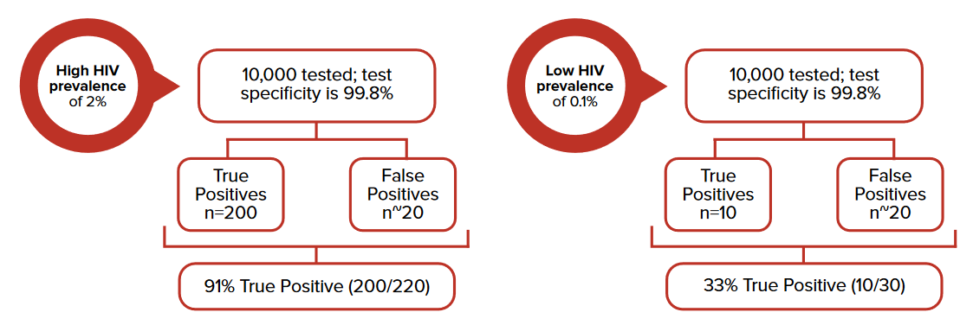
PPV

Slide 20
الگوریتم کشوری انجام آزمونهای تشخیص HIV در بزرگسالان و اطفال بالای 18 ماه
الگوریتم تشخیص HIV به منظور بیماریابی در هر کشور با در نظر گرفتن شواهد علمی، شیوع بیماری و نیز امکانات کشور تعیین می گردد
الگوی کشوری برای تشخیص HIV، به گونه ای ارائه شده است که قابلیت انجام آن از لحاظ دسترسی به آزمون های مختلف و امکانات آزمایشگاهی موجود، در گستره کشوری وجود دارد.

Slide 21
مهم و ضروری
انجام مشاوره با بیمار ضروری است. در بسیاری از موارد تصمیم گیری در مورد تفسیر آزمایش برحسب زمان آخرین تماس متفاوت است. در حقیقت این مشاوره زیر بنا و ستون اصلی پیگیری روند انجام آزمایش است.
اگرچه الگوریتم کشوری برای بیماریابی کارآیی بسیار بالایی دارد، ولی به صورت یک قاعده کلی در نظر گرفتن ارزیابی بالینی و مشاوره بیمار در تفسیر نتایج تاثیر گذار است.
آزمایشگاه و کیفیت انجام آزمون ها ستون اصلی الگوها و استراتژی های مختلف تشخیصی می باشد. با توجه به اهمیت کیفیت کار آزمایشگاه، از همکاری آزمایشگاهی بهره‌مند گردید که توسط آزمایشگاه مرجع سلامت تائید شده باشد.

Slide 22
از آنجا که در روند تشخیص HIV نیاز به چند مرحله آزمایش وجود دارد، از این پس هر آزمایشگاه موظف است نام کیت و آزمونی راکه بواسطه آن وضعیت HIV را ارزیابی کرده است در برگه نتایج آزمایش قید نماید.
این امر به استاندارد کردن تشخیص در کشور و نیز اطمینان از بکار بردن کیت نامبرده در مرحله صحیح، کمک می‌کند

Slide 23
آزمونهای Immunoassay که در این الگوریتم برای آزمون1 عنوان شده اند الزاما می بایست حداقل دارای مشخصات زیر باشند:
  حساسیت یا Sensitivity تقریبا معادل 100%
  99%≤ اختصاصیت یا Specificity
  توانایی شناسایی همزمانHIV-1 و HIV-2
تشخیص ابتلا بهHIV در کشور بر پایه انجام سه آزمون متوالی گذاشته شده است

Slide 24
آزمون ها
آزمون 1: یکی از ایمینواسی های ذیل می تواند باشد:
  آزمون الایزای نسل چهارم
  آزمون الایزای نسل سوم
  تست سریع
آزمون 2: یکی از ایمینواسی های ذیل می تواند باشد:
  آزمون الایزای نسل چهارم
  آزمون الایزای نسل سوم
آزمون3: یکی از آزمون های زیر می تواند باشد:
  آزمون الایزای نسل چهارم
  آزمون الایزای نسل سوم

Slide 25
دوره پنجره در صورتی که آزمون اول الیزای نسل چهارم باشد، یک ماه و نیم و در صورتی که آزمون اول الیزای نسل سوم و یا تست سریع باشد بمدت 3 ماه در نظر گرفته می شود ولیکن در هر صورت با هر روشی باید در پایان سه ماه پس از تماس، آزمایش الیزا انجام شود .
در حال حاضر طبق دستورالعمل کشوری لازمست آزمون 2 و 3 با الیزای نسل چهارم انجام شود
در صورتی که پس از 14روز و تکرار الگوریتم تست، مجددا دو تست مثبت و یک تست منفی گزارش شود، باید برای تأیید از تستNAT استفاده کرد.

Slide 26
خونگیری در نمونه اول و دوم متفاوت است ولی آزمون دوم و سوم باید بر روی یک نمونه و در یک مرکز انجام شود.
آزمون دوم و سوم باید در آزمایشگاههای سازمان انتقال خون و یا آزمایشگاه مرجع خدمات تشخیصی HIV در سطح دانشگاه علوم پزشکی انجام شود.
توصیه میشود در صورت مثبت شده آزمون اول مراجع بلافاصله برای انجام آزمایش های تاییدی و وصل شدن به خدمات, به مراکز مشاوره بیماری های رفتاری متصل گردد که ضمن حفظ رازداری و با ارائه خدمات رایگان, بیمار برای انجام آزمایشات تأییدی هدایت می شود.

Slide 27
در حال حاضر با توجه به فراهم کردن خدمات تشخیصی اولیه HIV در مراکز مختلف ارائه دهنده خدمات بهداشتی-درمانی و مراکز کاهش آسیب, در بسیاری موارد تست اولیه با استفاده از کیت های تشخیص سریع در این مراکز انجام می شود و در صورتی که این مراکز از کیت های تأیید شده توسط آزمایشگاه مرجع سلامت استفاده نمایند, بعنوان تست اولیه مورد قبول است.

Slide 28
به دلیل اهمیت دقت در انجام آزمایشات, سایر تست هایی که در آزمایشگاه های دیگر انجام شده باشد و یا تست هایی که بعنوان Self test مورد استفاده قرار گرفته و نتیجه مثبت گزارش شده باشد, بعنوان "آزمون صفر" در نظر گرفته می شود و از ابتدا تشخیص فرد باید بر مبنای الگوریتم تشخیصی اعلام شده در این گایدلاین انجام شود

Slide 29
A1
Report result, consider window period
A1 +
A1 -
A2
A1 +, A2 –
Report negative if A2 is 4th generation ELISA
A1 +, A2 –
Repeat 14 days later if A1 is 4th generation ELISA
A1 + A2 +
A1 + A2 -
Repeat A1 & A2
A3
A1 + A2 +
A1 -, A2 -
Report Negative
A1 + A2 + A3 +
Report Positive
A1 +, A2+, A3 –
Repeat 14 days later

Slide 30
خود-آزمون HIV
“خود آزمون HIV” بعنوان یک روش قابل قبول برای انجام تست HIV و در جهت رسیدن به اهداف 90 -90 90- ، در کنار روش های قبلی تست HIV می باشد،
برای رسیدن به اهداف کنترل اپیدمی HIV در کشور باید تقاضای منطقی در افراد ایجاد شود تا خود برای انجام تست HIV داوطلب شده و خدمات تست و مشاوره HIV را بپذیرند.
فراهم آوردن شرایط مناسب برای انجام تست HIV و دسترسی به آن اهمیت بسیاری دارد و این موضوع در بین گروه هایی که بدلایل مختلف بیشتر در معرض استیگما قرار دارند و تمایلی به مراجعه برای تست HIV ندارند، اهمیت بیشتری دارد. از این رو لازم است شرایطی فراهم شود که افرادی که بعنوان موتور پیشبرنده ولی مخفی HIV در جامعه محسوب می شوند، آزادانه و به دور از ترس و استیگما، دسترسی به تست HIV داشته و به سیستم خدمات پیشگیرانه، مراقبت و درمان HIV متصل شوند.

Slide 31
خود-آزمون HIV
“خود آزمون HIV” به روندی اطلاق می شود که در طی آن فرد خودش نمونه گرفته و تست را انجام می دهد و نتیجه را تفسیر می کند. اغلب این کار در یک محیط خصوصی و به تنهایی یا با کمک کسی که فرد به او اعتماد دارد انجام می شود. انجام تست های خود آزمون پدیده ی جدیدی نیست و سالهاست که افراد برای چک بارداری در خانمها یا سطح قند خون در مبتلایان به دیابت از این گونه تست ها استفاده می کنند.
نکته مهم این است که پس از انجام تست و دریافت نتیجه، فرد از قدم بعدی آگاه و برای انجام آن آماده باشد.

Slide 32
خود-آزمون HIV
استفاده از “خود آزمون HIV” به نوعی یک غربالگری اولیه خواهد بود و راهنمایی است که افراد واجد شرایط را به خدمات پیشگیرانه، مراقبت و درمان HIV متصل کند.
مطالعات مختلف نشان داده است که این روش از طرف بسیاری از افراد قابل قبول بوده و توان انجام آن را دارند. نتایج این مطالعات نشان می دهد که گروه هایی چون مردان در معرض بیشترین آسیب ابتلا به HIV، جوانان، پرسنل بهداشتی، جمعیت عمومی جامعه و بعضا گروههای دیگر در کشورهای مختلف می توانند از این روش استفاده نمایند

Slide 33
منافع بالقوه خود- آزمون HIV
“خود آزمون HIV” بعنوان یکی از روش های انجام HIV محسوب می شود و در بعضی موارد می تواند بسیار کمک کننده باشد. در ادامه به برخی از منافع استفاده از “خود آزمون HIV” اشاره شده است:
  افزایش دسترسی به خدمات تست تشخیصی HIV
  افزایش حس استقلال افراد
  تقویت رازداری و احترام به حریم خصوصی افراد
  توانمند سازی افراد
  ایجاد رضایت و ترغیب در افراد برای انجام تست HIV
  توجه به تقاضا و نیاز افراد

Slide 34
استفاده از “خود آزمون HIV” بعنوان یک روش کمکی برای تأمین نیاز افراد به انجام تست HIV و چالش هایی که در زمینه انجام تست ممکن است وجود داشته باشد، مناسب است.
بدیهی است که برای انجام “خود آزمون HIV”، باید دانش متناسب در مورد بیماری و تست وجود داشته باشد. در غیر اینصورت ممکن است صدمات جبران ناپذیری به روح و جسم فرد وارد شود. این اطلاعات عمدتا از طریق مشاورین آموزش دیده و نیز توسط بروشورها و راهنماهای مفید و ساده ای که همراه با کیت های “خود آزمون HIV” توزیع می شود، در اختیار وی قرار می گیرد.
در حقیقت “خود آزمون HIV” می تواند یک روش کمکی و تکمیلی برای آموزش ها و استراتژی قبلی تست، در جهت افزایش آگاهی از وضعیت HIV و وصل به خدمات پیشگیری، مراقبت و درمان HIV باشد.

Slide 35
آسیب ها و زیان های احتمالی ناشی از خود-آزمون HIV
به نظر می رسد در صورتی که اطلاعات کافی و متناسب در اختیار فرد قرار نگیرد “خود آزمون HIV” می تواند منجر به بروز تبعات فردی و اجتماعی نامطلوب و حتی خطرناک شود. مانند سایر انواع تست اچ آی وی درصورتی که فرد اطلاعات کافی نداشته باشد :
  یک نتیجه تست مثبت می تواند باعث یاس شدید ، اقدام به خودکشی ، اقدام به خشونت علیه دیگران، انزوا و... شود . احتمال بروز این موارد در مناطقی با استیگمای بالای بیماری، بیشتر است.
  یک نتیجه منفی می تواند منجر به اطمینان کاذب وی و تشدید رفتارهای پرخطر باشد .

Slide 36
آسیب ها و زیان های احتمالی ناشی از خود-آزمون HIV
اگر چه در صورتی که اطلاعات کافی و متناسب در اختیار فرد قرار گیرد و کیت با کیفیت مطلوب وجود داشته باشد و نیز فرد بداند که در ادامه باید به کدام مرکز مراجعه کند، تبعات نامطلوب تست به حداقل خواهد رسید.
در حقیقت مطالعات مختلف نیز نشان داده است که عملا آسیب شدیدی در نتیجه استفاده از “خود آزمون HIV” رخ نداده است.
تاکنون تعداد بسیار معدودی موارد آسیب بصورت خشونت خانگی گزارش شده است که البته مستقیما مرتبط با “خود آزمون HIV” نبوده است.

Slide 37
آسیب ها و زیان های احتمالی ناشی از خود-آزمون HIV
اما با وجود تمام شواهدی که به نفع سلامت انجام “خود آزمون HIV” وجود دارد، باید در انجام آزمایش HIV (به هر روش) به شرایط فرد/ افراد و ارتباطات آنان توجه شود و همواره احتمال بروز برخی آسیب های احتمالی و خشونت ها در نظر گرفته شود.
از سویی دیگر باید به مشکلات مربوط به اتصال به خدمات تشخیصی تکمیلی، پیشگیری، مراقبت و درمان نیز توجه کرد و بر اساس مجموعه شرایط اشاره شده، بهترین روش را برای انجام تست تشخیصی به فرد پیشنهاد نمود.
از سویی دیگر باید تلاش شود که از میزان خطرات احتمالی که ممکن است فرد را تهدید می کند، کاست. حفظ رازداری و انتخاب مناسب ترین زمان و مکان برای تست، از جمله موارد کمک کننده است.

Slide 38
رویکرد اول: “خود آزمون HIV” حمایت شده
یک مشاوره دوره دیده و یا فرد همسان دوره دیده و یا یکی از پرسنلی که در مراکز مختلف بهداشتی/خدماتی کار می کند و آموزش کافی در این زمینه دیده است، به مخاطبی که تصمیم دارد “خود آزمون HIV” را انجام دهد، کمک کرده و اطلاعات لازم را می دهد. ارائه اطلاعات ممکن است قبل از انجام تست و یا در حین انجام تستHIV صورت گیرد. این اطلاعات در مورد نحوه انجام تست و تفسیر نتیجه تست می باشد.
این روش می تواند به فردی که “خود آزمون HIV” را انجام می دهد و احتمالا به تنهایی توانایی انجام تست را ندارد است، سواد کافی ندارد و یا به هر دلیل نیاز به کمک دارد تا بتواند تست را با سلامت و امنیت بیشتری انجام دهد و نتایج آن را تفسیر کند، کمک کند. این روش میتواند به فردی که تمایل به انجام تست دارد اطلاعاتی کافی بدهد تا هر کسی این تست را در سلامت و امنیت بیشتری انجام دهد. این روش در جوانان و برخی گروههای جمعیتی می تواند بسیار کمک کننده باشد.

Slide 39
رویکرد اول: “خود آزمون HIV” حمایت شده
ابزار حمایتی از “خود آزمون HIV” می تواند شامل موارد زیر باشد:
  موارد آموزشی (پمفلت و بروشور) که توسط شرکت سازنده کیت “خود آزمون HIV” داخل آن قرار می گیرد
  آموزش و اطلاع رسانی کوتاه و متناسب (بصورت فردی و چهره به چهره یا گروهی) قبل از انجام تست
  کمک حضوری در طی مراحل انجام “خود آزمون HIV”
  خطوط ارتباطی کمکی برای اطلاع رسانی بیشتر در مورد “خود آزمون HIV” و تفسیر نتایج
  برنامه های اینترنتی/شبکه های مجازی برای ارائه اطلاعات و راهنمایی در مورد “خود آزمون HIV”

Slide 40
رویکرد دوم: “خود آزمون HIV” بدون حمایت
“خود آزمون HIV” حمایت نشده زمانی است که فردی تست را با استفاده از کیت های مخصوص “خود آزمون HIV” انجام دهد و فقط از مطالب آموزشی داخل کیت استفاده کند و برای انجام تست و تفسیر نتایج آن، از فرد دیگری کمک نگیرد.
در هر دو رویکرد، کیت های “خود آزمون HIV” معمولا همراه با اطلاعات/ ابزارهایی نظیر خط تلفن پاسخگو، موبایل یا خط پاسخگو با پیامک، ویدئو، پمفلت و بروشورهای آموزشی و راهنما ، آدرس و تلفن محل های ارجاع در صورت نیاز به تست های تشخیصی تأییدی و خدمات پیشگیری، مراقبت و درمان HIV ، می باشند.

Slide 41
رویکرد دوم: “خود آزمون HIV” بدون حمایت
اگر چه در این رویکرد نیز وجود حداقل یکی موارد زیر لازم است:
  موارد آموزشی (پمفلت و بروشور) که توسط شرکت سازنده کیت “خود آزمون HIV” داخل آن قرار می گیرد
  خطوط ارتباطی کمکی برای اطلاع رسانی بیشتر در مورد “خود آزمون HIV” و تفسیر نتایج
  برنامه های اینترنتی/شبکه های مجازی برای ارائه اطلاعات و راهنمایی در مورد “خود آزمون HIV”

Slide 42
در حال حاضر سیاست کشور جمهوری اسلامی ایران (در صورت دسترسی به تست های خود آزمون ) “خود آزمون HIV”، با رویکرد حمایت شده است.

Slide 43
جایگاه خود-آزمون HIV در الگوریتم کشوری تشخیص HIV
خود آزمون HIV” بعنوان یک روش قابل قبول برای انجام تست HIV و در جهت رسیدن به اهداف 90 90 90، در کنار روش های قبلی تست HIV می باشد، در حال حاضر سیاست کشور جمهوری اسلامی ایران (در صورت دسترسی به تست های خود آزمون ) “خود آزمون HIV”، با رویکرد حمایت شده است.
الگوریتم تشخیصHIV درکشور شامل استفاده سریال از سه آزمون است که بعنوان آزمون 1، آزمون 2 و آزمون 3 شناخته می شوند. و "خود آزمون HIV" به عنوان آزمون صفر محسوب می شود.
“خود آزمون HIV” یک روش برای غربالگری اولیه است که می تواند فرد را در مسیر صحیح اقدامات پیشگیرانه، تشخیصی و در صورت نیاز درمانی قرار دهد.

Slide 44
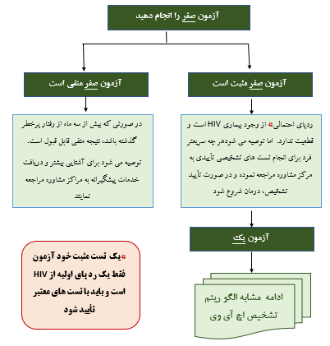

Slide 45
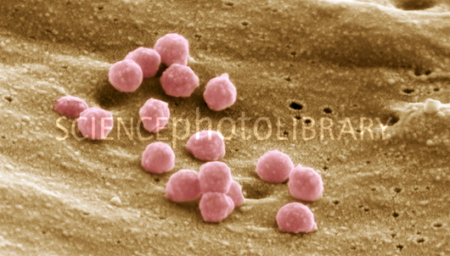

Slide 46
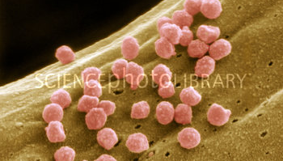

Slide 47
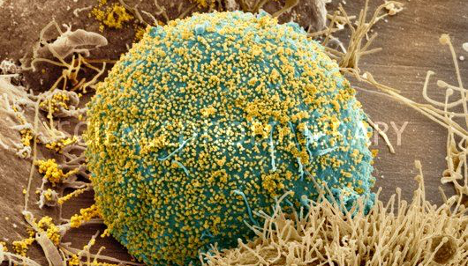

Slide 48
عفونت اخیر HIV
به معنای دوره زمانی 6 ماهه پس از ابتلا به HIV است که ضمن تولید آنتی بادی، بار ویروسی به سطح ثابتی می‌رسد(Set point) و مخازن ویروسی (reservoirs) ایجاد شده است.
در طی هفته‌های اول این فاز، تعدادی از افرادی که اخیرا مبتلا شده باشند ممکن است برخی علائم حاد بالینی مرتبط به ورود اولیه ویروس یا افزایش ناگهانی بار ویروسی را پیدا کنند که بصورت علائم خود محدود شونده نظیر تب، میالژی، فارنژیت و بثورات جلدی تظاهر می‌کند که معمولا بین 4-2 هفته طول می‌کشد.
در طی عفونت اولیه HIV، سیستم ایمنی آسیب دیده و بار ویروسی بسیار بالاست و فرد که عموما از بیماری خودش اطلاعی ندارد به شدت برای دیگران آلوده کننده است. مطالعات نشان می‌دهد که بین 2% تا 89% موارد انتقالHIV به دیگران در این مرحله اتفاق می افتد.

Slide 49
شروع درمان
درمان ضد رترویروسی برای تمام بیمارانی که تشخیص HIV برای آنان مطرح شده است، در سریعترین زمان ممکن (ترجیحا در طی مدت کمتر از یک هفته از اعلام نتیجه به بیمار) شروع شود

Slide 50
اهداف درمان ضد رتروویروسی
دستيابي به حداكثر سركوب بادوام ويروس
حفظ عملكرد ايمني و نیز برگرداندن آن به وضعیت تقریبا نرمال
بهبود كيفيت زندگي و افزایش طول عمر بیمار
كاهش موربيديتي و مورتاليتي ناشي از HIV
پیشگیری از انتقال HIV به سایرین
بعد از شروع درمان مؤثر، معمولا در طی 12 تا 24 هفته اول، بار ویروسی به حد غیر قابل شناسایی می‌رسد

Slide 51
رژیم های آغازین ضد رتروویروسی در بیماران بالای 14 سال

Slide 52
شکست بالینی
عبارتست از بروز یا عود شرایط مرحله 4 طبقه بندی بالینیHIV سازمان جهانی بهداشت، پس از حداقل شش ماه درمان با رژیمهای ضد رتروویروسی در صورتی که IRIS رد شود.
برخی شرایط مرحله بالینی 3 مانند سل ریوی و عفونتهای شدید باکتریال نیز می توانند شواهدی از شکست درمان باشند. لازم به ذکر است که به محض مشاهده این روند انجام ویرال لود الزامی می باشد.

Slide 53
شکست ایمونولوژیک
متوسط افزایش تعداد سلولCD4 با رژیم های ضد رترو ویروسی اولیه در بیمارانی که تابه حال درمان نشده اند حداقل حدود 20-50 cell/ml در سال اول است. تعداد سلول CD4 کمتر در وضعیت پایه، ممکن است با پاسخ کمتر به درمان همراه باشد.
در صورت رد عوارض دارویی یا عفونتهای همزمان که باعث افت موقتCD4 میشود، وجود هر یک از حالات زیر نشان دهنده شکست ایمونولوژیک است:
  کاهش تعداد سلول هایCD4 به حد تعداد پایه ضمن درمان؛
  50% کاهش از حداکثر تعدادCD4 در حین درمان؛
  باقی ماندن تعدادCD4 بصورت مداوم زیر 100

Slide 54
شکست ویرولوژیک
شکست ویرولوژیک به بار ویروسی بالاتر از 200 copies/ml پس از حداقل 6 ماه از شروع ART اطلاق می‌شود

Slide 55
اثرHIV بر ایجاد سل فعال
HIV پیشرفت عفونت مایکوباکتریوم توبرکلوز به سمت سل فعال را چه در افرادی که به تازگی مبتلا به عفونت شده اند و چه در افراد مبتلا به عفونت های نهفته، تسریع می‌کند. بدون تردیدHIV مهمترین عامل خطر سازشناخته شده برای فعال شدن عفونت نهفته مایکوباکتریوم توبرکولوز است .
برای افراد مبتلا به عفونت هم زمان HIV و مایکوباکتریوم توبرکولوز ، خطر ایجاد سل فعال به 10-8 درصد در سال می رسد. این رقم در افراد غیر مبتلا به HIV، 5-10% در طول زندگی است.
این تفاوت به وضوح با نقص ایمنی ناشی ازHIV ارتباط دارد. به علاوه عفونتHIV میزان سل راجعه را افزایش میدهد که ممکن است به دلیل فعال سازی مجدد آندوژن یا عفونت مجدد اگزوژن باشد.

Slide 56
تأثیرHIV برانتقال سل
سل یکی از شایع ترین عفونت های فرصت طلب در افراد مبتلا بهHIV به ویژه در مناطق با شیوع بالای سل است.
HIV تعداد بیماران مبتلا به سل را به شدت افزایش میدهد که به نوبه خود باعث افزایش انتقال سل به اعضای خانواده، افراد جامعه و کارکنان مراقبت بهداشتی می شود. علاوه بر این در صورت عدم تأمین درمان مؤثر و بدون وقفه سل ، ممکن است خطر انتقال MDR-TB افزایش یابد

Slide 57
اثرHIV بر نحوه تظاهر بالینی سل
سل ریوی شایع ترین شکل تظاهر سل در بزرگسالان است اما نحوه بروز آن به میزان سرکوب سیستم ایمنی بستگی دارد. نمای بالینی، نتایج اسمیر خلط و پرتونگاری قفسه سینه اغلب در مراحل اولیه عفونت HIV (CD4 >350cell/ µL) و در مراحل دیررس بیماری(CD4 <200 cell/ µL) متفاوتند.
نحوه بروز علائم بالینی سل در مراحل اولیهHIV مشابه افراد غیر مبتلا به عفونتHIV می باشد. در مقابل نحوه بروز بالینی در مراحل پیشرفته عفونتHIV اغلب تیپیک نیست ( اسمیر خلط اغلب منفی است و به جای حفره در لوب فوقانی، انفیلتراسیون در نواحی میانی وتحتانی به همراه لنفادنوپاتی مشاهده می شود).
در موارد نقص ایمنی شدید میزان سل خارج ریوی در بزرگسالان و کودکان افزایش می یابد.

Slide 58
عفونت نهفته سل
زمانی اتفاق می افتدكه با وجود آنكه باسيل زنده در بدن فرد وجود دارد، ولي اين باسيلها غير فعالند و فرد بدون علامت است و قادر به انتقال بيماري نيست. خطر سالیانه احتمالی بروز بیماری سل در افراد با سل نهفته در مبتلایان بهHIV حدود 3 تا 12 برابر بیش از افرادHIV منفی می باشد.
خطر تبدیل سل نهفته به بیماری سل در مبتلایان بهHIV با مصرف داروهای ضد رتروویروسی و درمان عفونت نهفته سلی تا حدود 76% کاهش می یابد

Slide 59
تشخیص عفونت نهفته سل
PPD: آزمون به روش مانتو با 0.1 میلی لیتر از محلول PPD به داخل جلد صورت می گیرد. در صورت ایجاد اندوراسیون 5 میلی متر یا بیشتر بعد از 72-48 ساعت، مثبت محسوب می‌شود.
Interferon Gamma Release Assay(IGRA) در این روش میزان گاما اینترفرون ترشح شده از لنفوسیتها در مواجهه با آنتی ژن های اختصاصی مایکوباکتریوم توبرکلوزیس اندازه گیری میشود وspecificity این تست نسبت بهPPD بیشتر است

Slide 60
در ایران روش کوانتیفرون در دسترس میباشد. نسبت به PPD این روش از اختصاصیت بالاتری برخوردار است. حساسیت این روش درCD4>200 ازPPD بهتر میباشد ولی در CD4<200 حساسیت آن کاهش می یابد.
اختصاصیت تست هایIGRA (92-97%) نسبت به PPD(56-95%) بالاتر است ومارکر بهتری جهت بررسی تماس با باسیل مایکوباکتریوم توبرکولوز میباشد.
3. مواجهه اخیر با بیمار مبتلا به سل ریوی اسمیر مثبت یا سل لارنکس: این افراد باید بعد از رد بیماری فعال به وسیله ارزیابی بالینی، پرتونگاری قفسه سینه و نمونه های خلط برای اسمیر AFB، صرفنظر از نتایج آزمون پوستی توبرکولین و سابقه قبلی درمان ضد سل، از نظر عفونت نهفته سل درمان پیشگیرانه دریافت کنند.

Slide 61
4. وجود ضایعات فیبروتیک قله ریه در پرتونگاری قفسه سینه: نمونه های خلط برای اسمیر و کشت مایکوباکتریوم توبرکولوزیس باید بررسی شوند. افرادی که نشانه ای از بیماری فعال و نیز سابقه ای از درمان کافی برای سل فعال یا نهفته ندارند، باید صرفنظر از نتایج آزمون پوستی توبرکولین برای سل نهفته درمان پیشگیرانه دریافت کنند.

Slide 62
تشخیص سل فعال
عکس طبیعی قفسه سینه رد کننده احتمال سل فعال نیست؛ به همین خاطر باید در صورت وجود ظن قوی به بیماری و یا سرفه و خلط، نسبت به تهیه نمونه خلط اقدام کرد. گرفتن سه نمونه جداگانه ترجیحاً نمونه صبحگاهی در روزهای مختلف، احتمال نتیجه مثبت اسمیر و کشت را افزایش می دهد.
ترجیحا یکی از نمونه ها باید به روش PCR نیز بررسی گردد. استفاده از روشهای مولکولی حساسیت تشخیصی را بشدت افزایش می دهد به گونه ای که در 50-80% افراد اسمیر منفی و کشت مثبت، نتیجه PCR مثبت خواهد بود.

Slide 63
تشخیص سل فعال
در مراکزی که دسترسی به دستگاهGeneXpert میسر میباشد استفاده از این روش ارجح می باشد. با استفاده از این روش علاوه بر تشخیص، مقاومت با ریفامپین نیز مشخص می شود.
بطور کلی حساسیتXpert MTB/RIF بترتیب 88% و 98% است (اگرچه ممکن است در مبتلایان بهHIV اندکی کمتر باشد. مزیت این روش آن است که همزمان امکان تعیین مقاوت دارویی نسبت به ریفامپین نیز توسط آن امکان پذیر است. از روشXpert MTB/RIF می توان علاوه بر خلط، برای نمونه های سل خارج ریوی نیز استفاده نمود (خصوصا نمونه های غدد لنفاوی، CSF و ترشحات معده).

Slide 64
لیپوآرابینومانان (LAM )
LAM یک پلی ساکارید دیواره سلولی مایکوباکتریوم توبرکولوز است که میتوان در ادرار ردیابی نمود. در مواردی که CD4<100 باشد، حساسیت این تست برای تشخیص سل 37-56% و ویژگی آن بیش از 95% می باشد. در افراد با ضعف ایمنی بسیار شدید و در صورت موجود بودن کیت تشخیصیLAM TB assay در کنار سایر روش های تشخیصی کمک کننده می باشد

Slide 65
درمان تجربی سل
کسانی که با علائم ریوی منطبق با سل مراجعه نموده اند و گرافی آنها با سل منطبق است ولی اسمیر منفی است.
کسانی كه دچار علايم التهابي موضعي در غدد لنفاوی شده اند از قبيل ارغواني شدن پوست در محل غده لنفاوي و افزايش سريع اندازه آن (بزرگ تر از 2 سانتي متر)، پس از گرفتن نمونه جهت انجام بررسي هاي لازم شامل اسمير و كشت ترشحات آسپيره شده و/ يا بررسي پاتولوژيك نمونه بيوپسي.
در افيوژن پلور اگزوداتیو يك و يا دو طرفه (پس از رد سايرعلل باكتريال، ضمن انجام اسمير و كشت مايع و در صورت امكان انجام بررسي‌هاي بيشتر شامل PCR، كشت نسج پلور و بررسي هيستوپاتولوژيك و تستADA و چنانچه اقدامات تشخيصي به نتيجه نرسد، به خصوص در صورتيكه PPD بيمار مثبت باشد).
درمننژيت و توبركولوماي مغزي؛ بيماران با علائم مننژه حاد و يا مزمن و مايع مغزي _ نخاعي غير طبيعي،

Slide 66
درمان عفونت نهفته سل
ایزونیازید 5mg/kg/day ، حداکثر تا 300mg به مدت 6 تا 9 ماه
در مواردی که دسترسی به ریفاپنتین وجود داشته باشد و در صورت امکان مانیتور دقیق بیمار، رژیم زیر نیز قابل استفاده است:
ریفاپنتین (دوز حداکثر 900mg) خوراکی هفتگی + ایزونیازید 15mg/kg (حداکثر 900mg) هفتگی + قرص پیریدوکسین 50mg هفتگی. این رژیم برای 12 هفته ادامه می یابد
دوز ریفاپنتین بر اساس وزن بیمار به قرار زیر است:
  وزن 32-49.9 kg، به مقدار 750mg
  وزن بیشتر/مساوی 50kg ، به مقدار 900mg

Slide 67
رژیم های درمانی ضد سل
رژیم های درمانی ضد سل در بزرگسالان مبتلا به HIV مانند افراد غیرمبتلا به HIV است. درمان بیماری سل حساس به دارو باید شامل رژیم 6 ماهه با فاز اولیهINH ، RIF ، PZA ،EMB به مدت دو ماه و سپس فاز ادامه آن با INH و RIF به مدت حداقل چهار ماه باشد.

Slide 68
تجویز داروهای ضد رتروویروسی و درمان بیماری سل
درمان ضد رتروویروسی باید در اولین زمان ممکن در طی دو هفته اول شروع درمان ضد سل، برای بیماران بدون توجه به تعداد سلولهای CD4 شروع شود (برای بالغین، نوجوانان و کودکان)
در مننژیت سلی داروهای ضد رتروویروسی 4-8 هفته بعد از درمان سل شروع میشود.
در خانم های حامله با سل فعال باید داروهای ضد رتروویروسی را در زودترین زمان ممکن شروع کرد.
در موارد MDR TB نیز درمان ضدرترویروسی باید در در زودترین زمان ممکن شروع شود.

Slide 69
کوتریموکسازول
تجویز همزمان کوتریموکسازول (برای بزرگسالان روزی 2 عدد قرص بزرگسال) برای تمامی بیماران تا پایان دوره درمان سل توصیه میشود. پس از خاتمه درمان سل، بر اساس شرایط بیمار برای ادامه کوتریموکسازول تصمیم گیری خواهد شد

